Slide 1
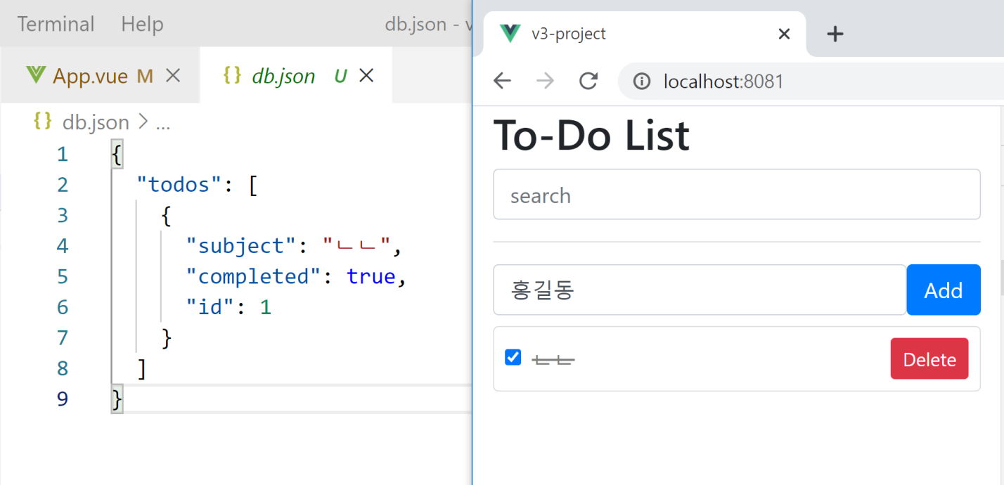
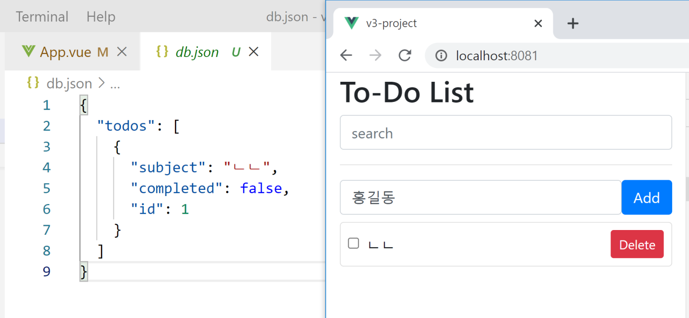
31. 토글 db에서 하기: https://github.com/kossiecoder/vue3-basic/blob/31/src/App.vue 체크박스를 체크하거나 해제하면 유.json도 적용될 수 있도록 합니다.

Slide 2
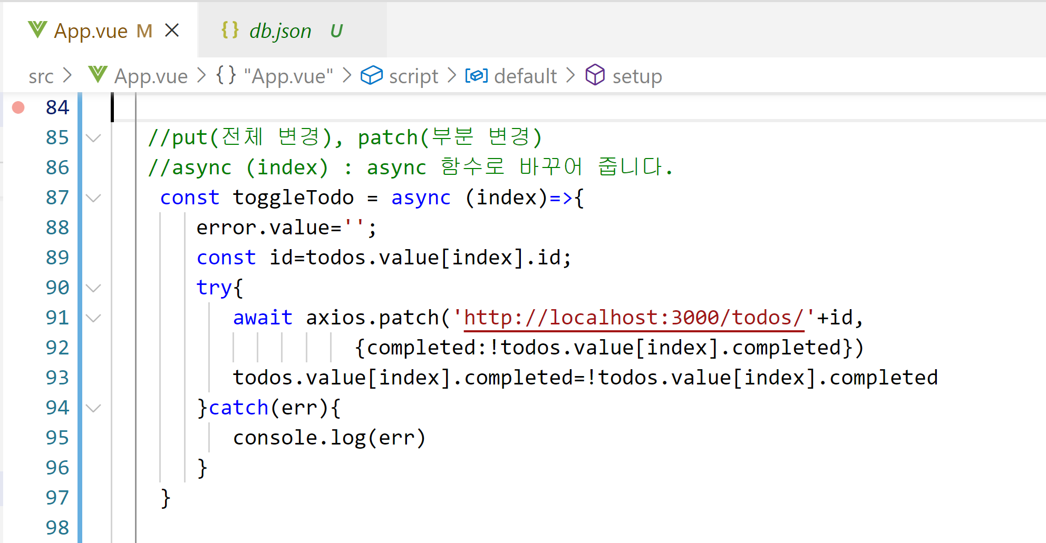
App.vue에서 patch()를 이용해서 일부분 데이터 변경

Slide 3
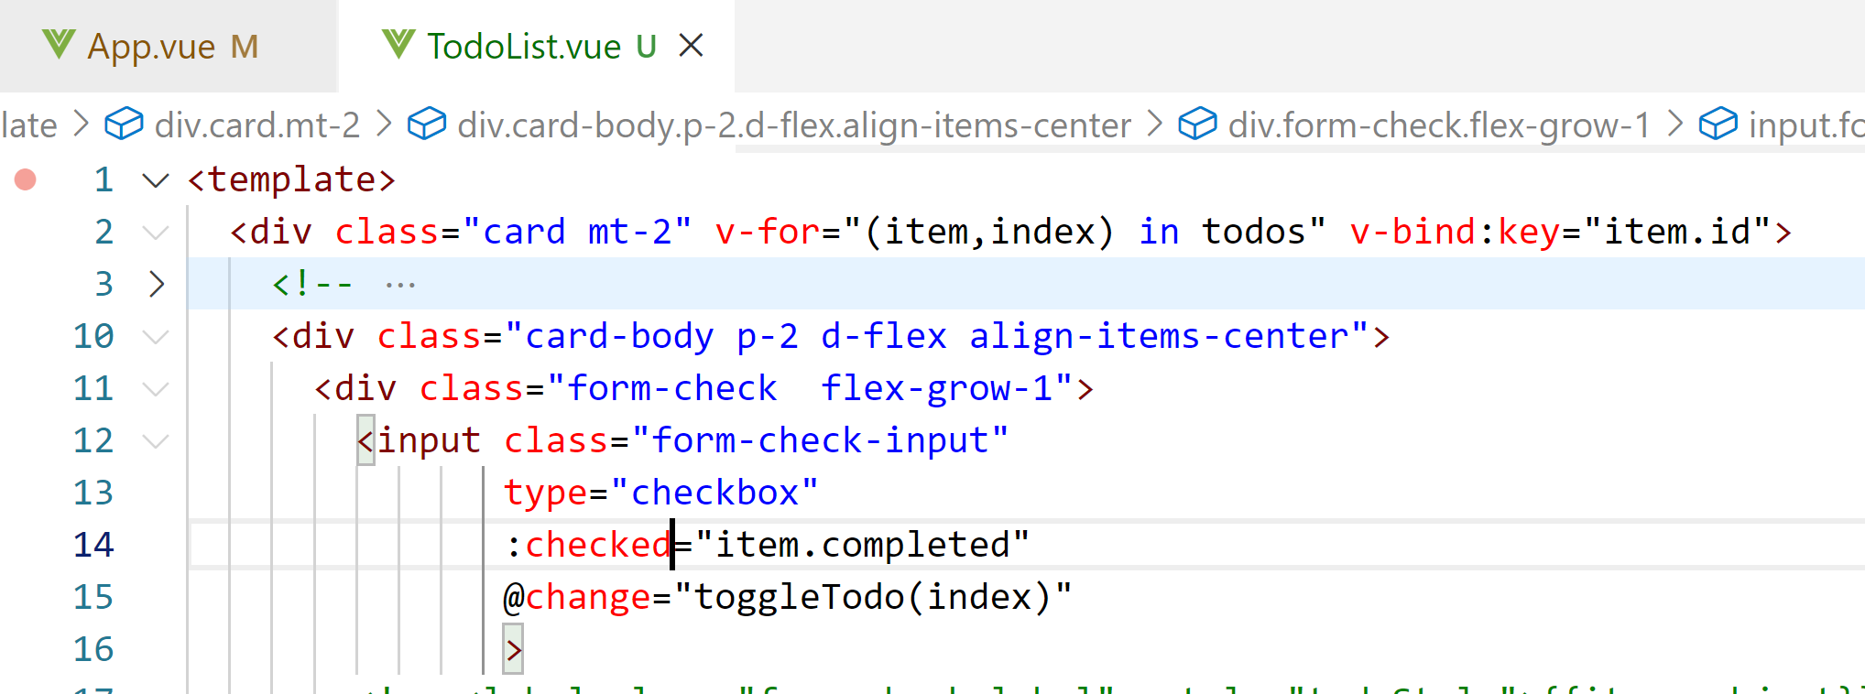
TodoList.vue에서 :checked=“item.complted”를 해줘야 유.ㅓ내ㅜ의 내용 대로 표시 됩니다. completed가 true이면 체크되고 false이면 해제됩니다.

